Slide 1
Современная Осетия.
Подготовила ученица 5 «А» класса
Валиева Марина.
Учитель Бзыкова Б.Т.

Slide 2
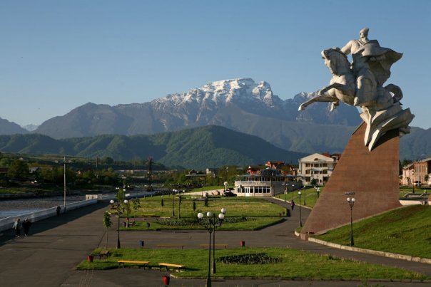

Slide 3
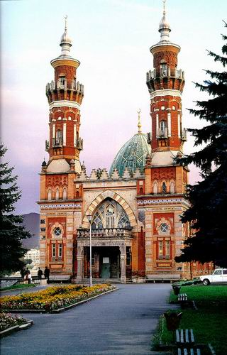

Slide 4
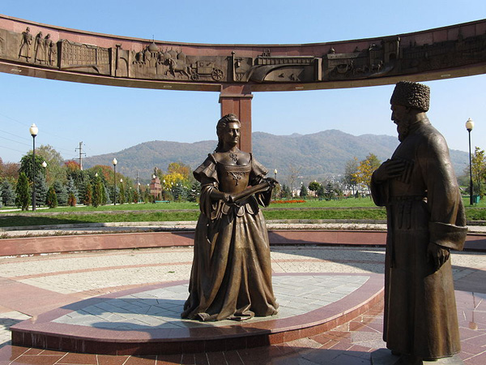

Slide 5
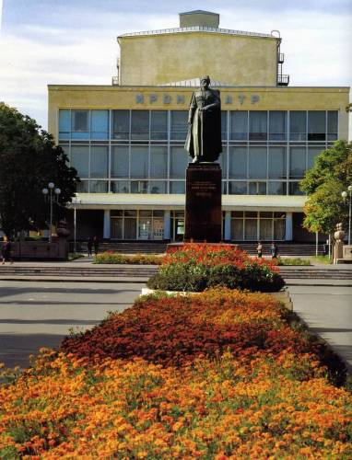

Slide 6
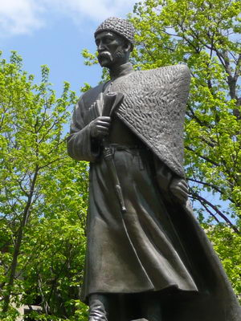

Slide 7
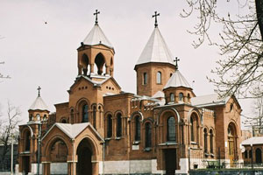

Slide 8
